Slide 1

PHÒNG GIÁO DỤC VÀ ĐÀO TẠO QUẬN LONG BIÊN
TRƯỜNG MẦM NON HOA SỮA
LĨNH VỰC PHÁT TRIỂN NGÔN NGỮ
HOẠT ĐỘNG LÀM QUEN VĂN HỌC
ĐỀ TÀI: THƠ “ CÔ DẠY
LỨA TUỔI: 3 – 4 TUỔI
GIÁO VIÊN: ĐẶNG PHƯƠNG NHUNG

Slide 2

1. Kiến thức: - Trẻ nhớ tên bài thơ “ Cô dạy” - Trẻ hiểu nội dung bài thơ 2. Kỹ năng: - Trẻ hứng thú, hiểu và trả lời được các câu hỏi của cô đưa ra theo nội dung bài thơ. - Phát triển khả năng chú ý, ghi nhớ có chủ định. - Trẻ trả lời to, rõ ràng, đủ câu, lễ phép. - Phát triển ngôn ngữ rõ ràng, mạch lạc, trẻ trả lời to, đủ câu, lễ phép. 3. Thái độ : - Trẻ hứng thú tham gia hoạt động cùng cô.

Slide 3


BÀI HÁT: BÀN TAY

Slide 4

- Chúng mình vừa hát bài hát gì? ₫Bài hát nói về gì nhỉ? - Cô có một bài thơ muốn tặng các con. Các con cùng lắng nghe cô đọc thơ nhé.

Slide 5

CÔ ĐỌC THƠ CHO TRẺ NGHE

Slide 6

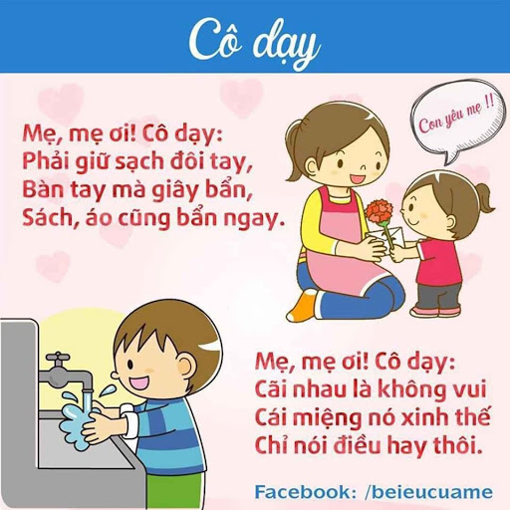

Slide 7

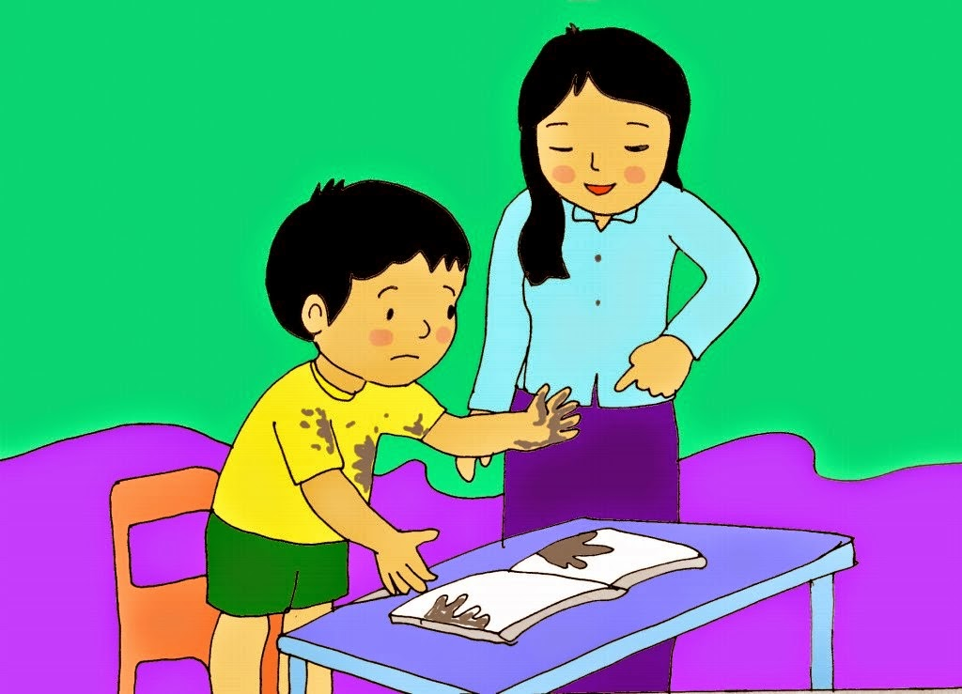
Bàn tay mà giây bẩn sách áo cũng bẩn ngay.

Slide 8
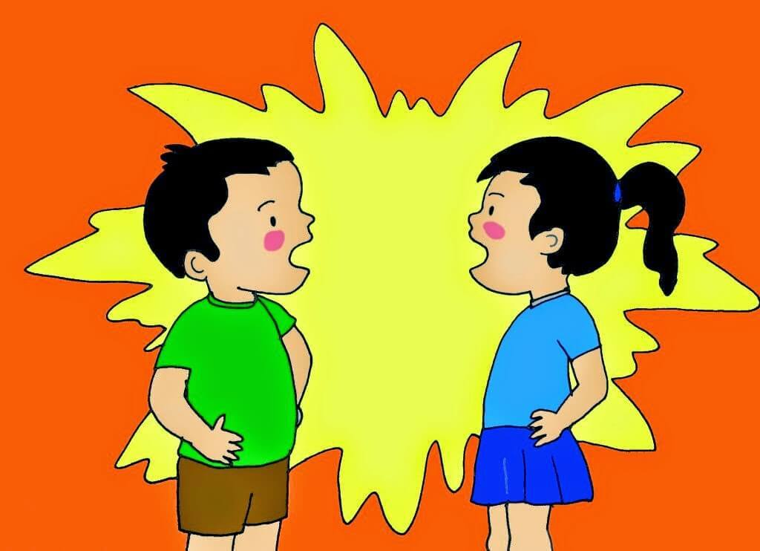
Cãi nhau là không vui

Slide 9
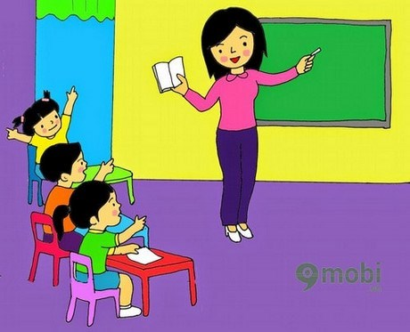
Cái miệng nó xinh thế Chỉ nói điều hay thôi

Slide 10

TRẺ ĐỌC BÀI THƠ

Slide 11

BÀI HÁT: VUI ĐẾN TRƯỜNG

